Slide 1
Детские организации и школьные ученические самоуправления

Slide 2
Нормативно-правовое обеспечение деятельности
Конституция Российской Федерации
Конвенция о правах ребенка (20.11.1989 г.)
Федеральный закон РФ от 19.05.1995 №82-ФЗ «Об общественных объединениях»
Федеральный закон от 29.12.2012 N 273-ФЗ «Об образовании в Российской Федерации»
Федеральным законом от 01.02.2000 «О государственной поддержке молодежных и детских общественных объединений в образовательных учреждениях»
Закон Республики Татарстан от 19 октября 1993 № 1983-XII «О молодежи и государственной молодежной политике в Республике Татарстан»
Федеральный закон от 24.07.1998 N 124-ФЗ «Об основных гарантиях прав ребенка в Российской Федерации»

Slide 3
Детское общественное объединение
– добровольное, самоуправляемое, некоммерческое формирование граждан, в которое входят граждане в возрасте от 8 до 18 лет и совершеннолетние граждане, объединившиеся на основе общности интересов для реализации общих целей, указанных в уставе объединения

Slide 4
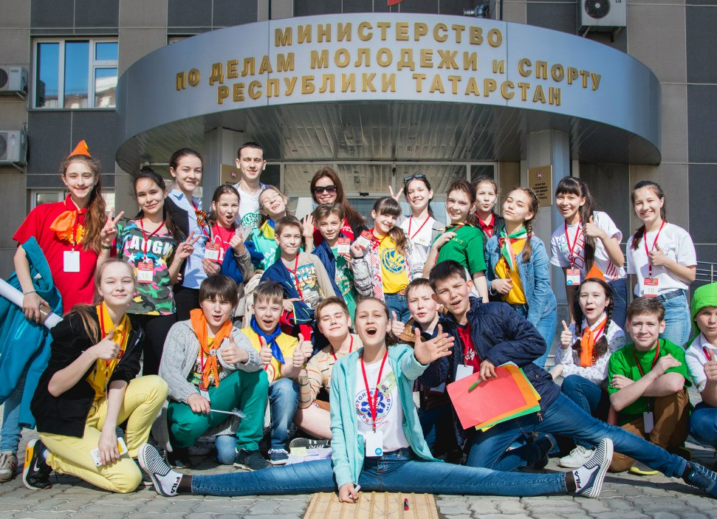
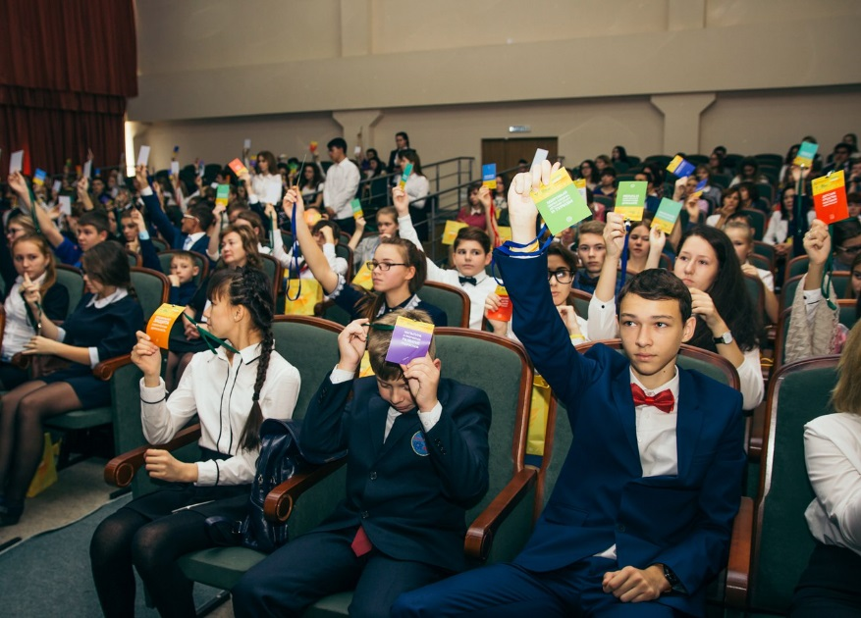
Организационно-правовые формы:
общественная организация;
общественное движение;
общественный фонд;
общественное учреждение;
орган общественной самодеятельности;
политическая партия

Slide 5


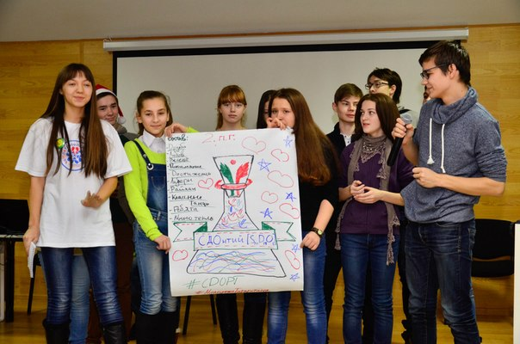
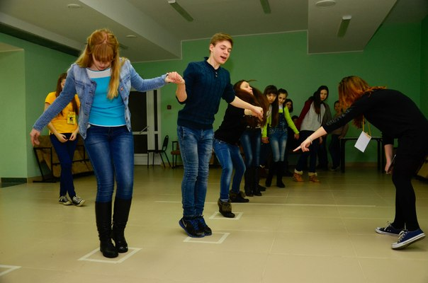
Детская общественная организация
добровольное самодеятельное и самоуправляемое общественное объединение, основанное на членстве, созданное для совместной деятельности детей и взрослых для защиты общих целей и интересов

Slide 6
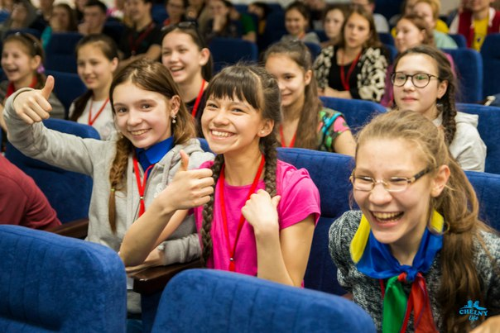







Направления деятельности детских общественных организаций
детский спорт и туризм
детское предпринимательство и трудоустройство
социальная защита и волонтерская деятельность
патриотическое воспитание
детские средства массовой информации
культура и творческое развитие подростков
правовая защита детей и молодежи, образование
экологическое воспитание

Slide 7
Ученическое самоуправление —
форма реализации обучающимися права на участие в управлении образовательными организациями, предполагающее участие учеников в решении вопросов при организации учебно-воспитательного процесса совместно с педагогическим коллективом и администрацией учреждения;
право, которым обладают в школе ученики на учёт их мнения в управлении той образовательной организацией, где они обучаются.

Slide 8
Модели самоуправления в образовательном учреждении
Административная модель
Игровая модель
Раздельная административно-игровая модель
Совмещенная административно-игровая модель

Slide 9
Административная модель
(условное название «Школьный совет»)
Сильные стороны: | Слабые стороны:
полное соответствие требованиям законов и подзаконных актов, регулирующих деятельность общеобразовательной организации на территории РФ | исключение потенциала воспитательных программ (в том числе и игровых), реализуемых в общеобразовательной организации
наличие возможностей для участников образовательного процесса в реализации и защите своих гражданских прав. | формализация процесса выборов органов самоуправления, в том числе и ученического
 | недостаточный учет возрастных особенностей школьников.

Slide 10
Игровая модель
(условное название «Ньюландия»)
Сильные стороны: | Слабые стороны:
максимальное использование воспитательного потенциала игры и игровой технологии | при психологической неготовности пед. коллектива к ее внедрению рассматривается как отступление от традиций
ученическое самоуправление рассматривается в качестве специальной воспитательной программы | излишнее увлечение игровой стороной процесса
 | возможность реализации данной модели в полной мере только в условиях ДОЛ в качестве обучения актива УС

Slide 11
Раздельная административно-игровая модель
(условное название «День дублёра»)
сочетание двух первых моделей с преимущественным использованием возможностей формально-правового самоуправления и включением в жизнь общеобразовательной организации один раз в год или четверть игровой практики в виде замещения должностей педагогов школьниками

Slide 12
Совмещенная административно-игровая модель
(условное название «Демократическая республика»)
сочетание двух первых моделей, но с преимущественным использованием возможностей игровой технологии, когда в игровой процесс включаются все участники образовательного процесса (ученики, учителя, родители), а в компетенции формально-правового самоуправления остаются лишь принципиальные вопросы (охрана жизни и здоровья школьников, выполнение обязательного государственного образовательного минимума и т.д.).

Slide 13
Различия ДОО и ШУС
Детская организация и ученическое самоуправление регламентируются разными законами:
Федеральный закон РФ от 19.05.1995 №82-ФЗ «Об общественных объединениях»
Федеральный закон РФ от 29.12.2012 N 273-ФЗ «Об образовании в Российской Федерации»

Slide 14
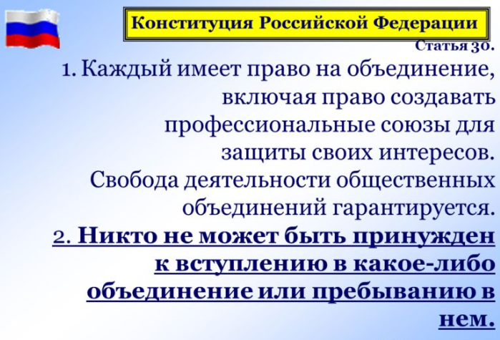

Slide 15
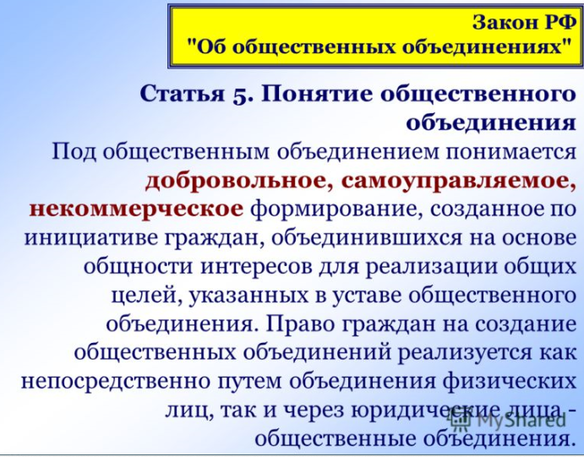

Slide 16
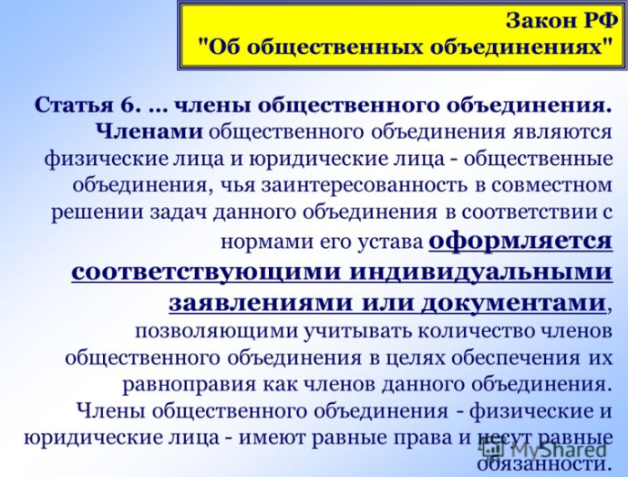

Slide 17
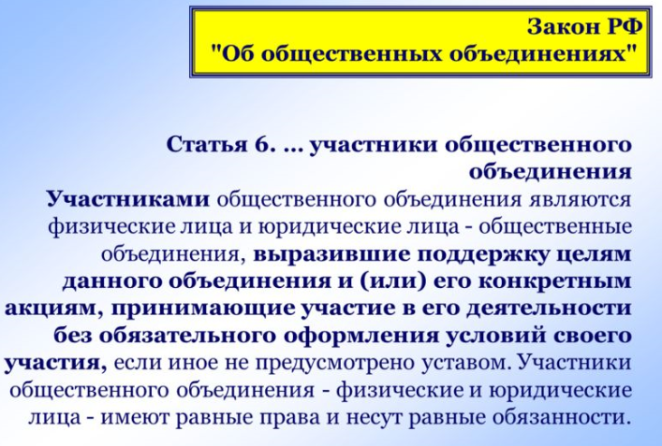

Slide 18
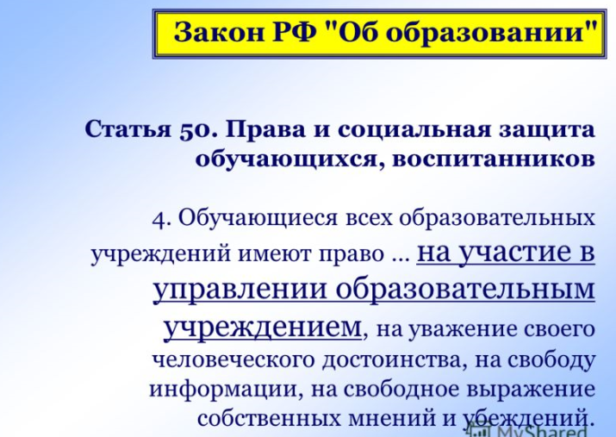

Slide 19
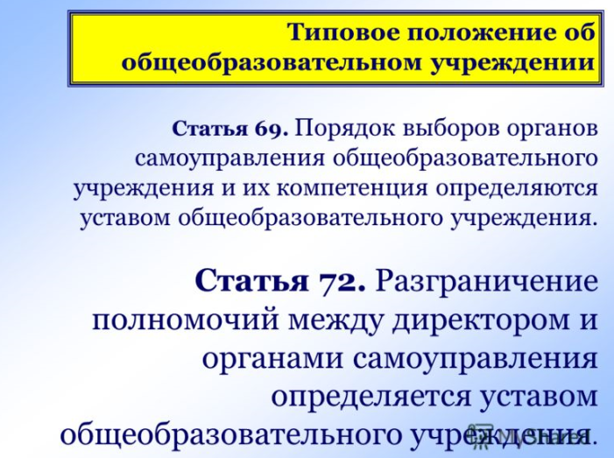

Slide 20
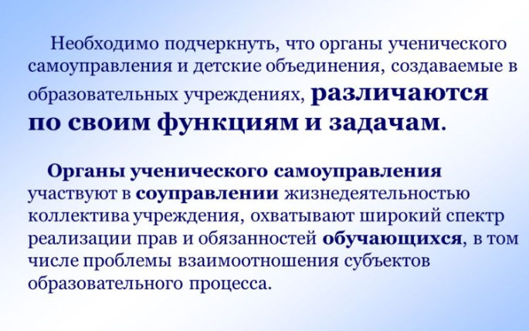

Slide 21
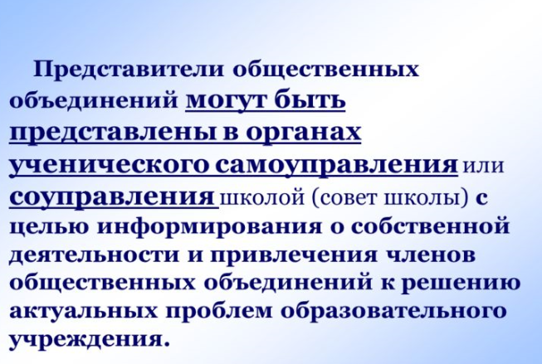

Slide 22
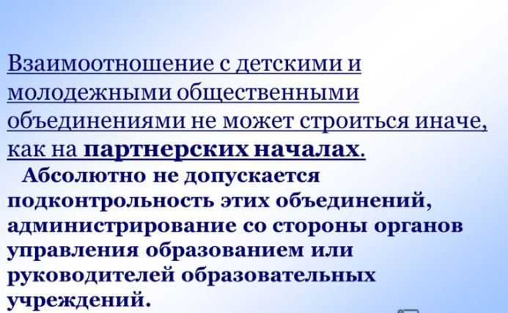

Slide 23
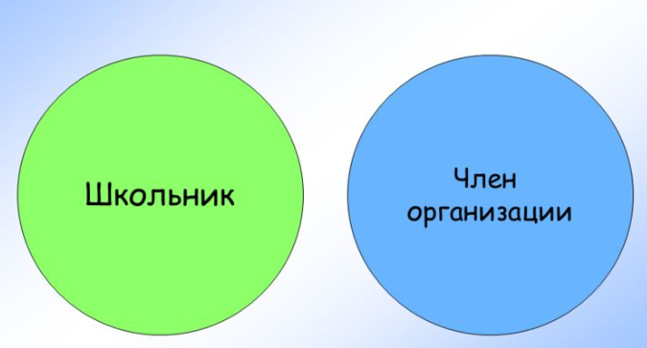
Различия ДОО и ШУС
Детская организация и ученическое самоуправление:

Slide 24
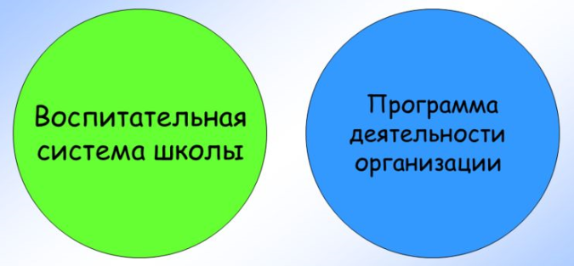
Различия ДОО и ШУС

Slide 25
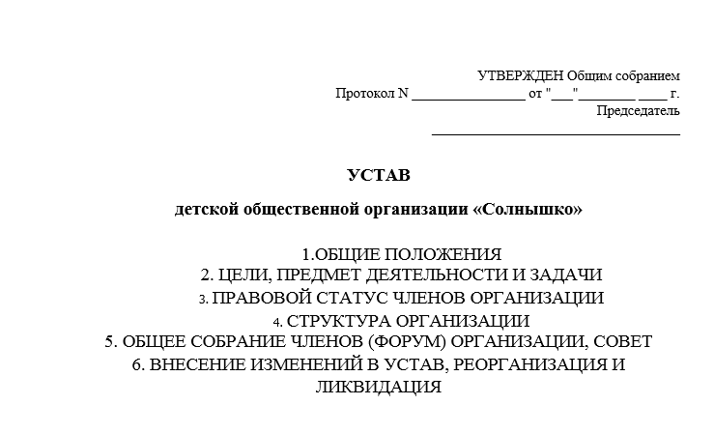
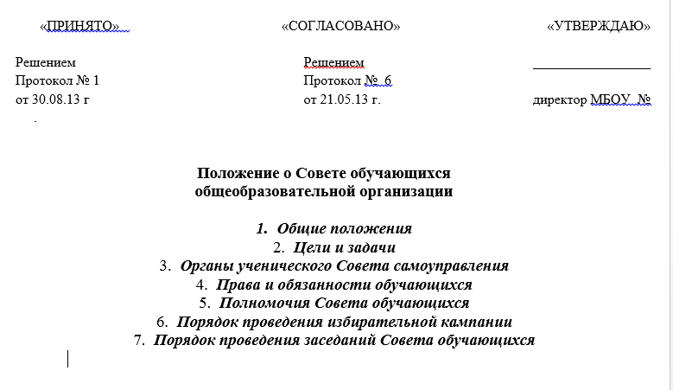

Slide 26
Положение об ученическом самоуправлении
1) Общие положения
2) Цели и задачи
3) Условия членства в органе УС:
- как можно стать членом ОУС;
- каким образом осуществляется прием новых членов;
- как можно выйти из ОУС;
- каким образом может происходить исключение членов ОУС
4) Права и обязанности членов УС
5) Высший орган УС, его состав, полномочия, периодичность созыва
6) Другие структуры (состав, периодичность созыва, спектр решаемых проблем и задач)
7) Права и обязанности председателя или президента (если такая должность предусмотрена) ОУС, круг решаемых им задач, условия председательства (срок, выборность)
8) Структура УС
9) Ликвидация и реорганизация УС.

Slide 27
Различия детских общественных объединений и органов ученического самоуправления
Детское общественное объединение (ДОО) |  | Ученическое самоуправление
Значение:
Воспитание свободной личности. Развитие социальной активности, становление и укрепление активной гражданской позиции. Демократизация общества.
Цель создания:
Социально-активная деятельность, выходящая за рамки общеобразовательного учреждения. | Вовлечение обучающихся в управление образовательным учреждением; самостоятельное принятие решений и их реализация в интересах ученического коллектива.

Slide 28
Различия детских общественных объединений и органов ученического самоуправления
Способ создания:
Социальный заказ: инициатива администрации образовательного учреждения; инициатива взрослого; инициатива детей. Может создаваться на базе любых государственных образовательных учреждений. | Создается только в структуре общеобразовательного учреждения. Возможность создания закреплена в Законе РФ «Об образовании», где является одним из приоритетных направлений государственной политики в сфере воспитания. Данное положение должно быть предусмотрено в Уставе ОУ.
Направление деятельности:
Многопрофильные или Организация деятельности социально-значимой для общества в таких направлениях как: гражданско-патриотическое; экология; краеведение; милосердие; здоровый образ жизни; спортивное. Деятельность выходит за рамки ОУ. | Обязательное включение в общую систему самоуправления школы, удовлетворение индивидуальных потребностей, направленных на защиту гражданских прав и интересов, участие в решении насущных проблем в ОУ. Деятельность организована в рамках конкретного ОУ.

Slide 29
Различия детских общественных объединений и органов ученического самоуправления
Программа (деятельность), участие в разработке:
Программа деятельности должна быть. Участниками в разработке программы деятельности являются сами члены. Программа принимается выборным руководящим органом или общим собранием членов объединения в соответствии с Уставом объединения. |  | Программа деятельности, как правило, не разрабатывается. Деятельность осуществляется на основании плана органа самоуправления, который составляется с учетом плана воспитательной работы ОУ.
Наименование участников:
Член объединения, участник объединения | Обучающийся; участник самоуправления; член органа самоуправления
Состав:
Объединение состоит из лидера, группы актива, плюс масса людей, привлекаемая на разовые мероприятия. | Участвуют все обучающиеся ОУ через представленные формы: референдумы, выборы членов Совета и др.

Slide 30
Различия детских общественных объединений и органов ученического самоуправления
Возраст участников:
Определяется Законом РФ «Об общественных объединениях»: детское общественное объединение – с 8лет; молодежное – с 14лет. Верхняя граница возраста участников не регламентирована. | Определена спецификой образовательного учреждения. По окончанию ОУ участие в ученическом самоуправлении заканчивается.
Руководство:
В общественных объединениях, прошедших юридическую регистрацию, в состав руководящих органов могут входить только члены объединения, достигшие 18-летнего возраста. |  | Руководителем является обучающийся. Наличие взрослого востребовано в качестве куратора, координатора. Может входить в состав Совета самоуправления с правом голоса, но не может являться членом органа УС.

